Slide 1
Podés ser más eficiente, ¿querés saber cómo?
Lic. Andrés Perez Ruffa

Slide 2
Es el momento de hacerse dos preguntas
¿Quién piensa que podría trabajar de manera más productiva?
¿Quién querría trabajar de manera más productiva?

Slide 3
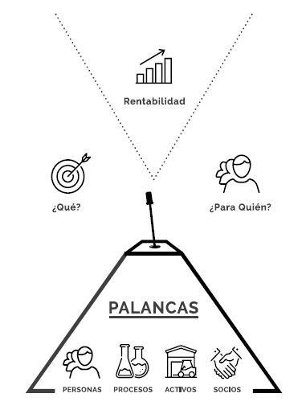
Para empezar, tienes que pensar en tu
Modelo de
Negocio

Slide 4
Los procesos son el
“Conjunto de actividades realizadas a través del tiempo y del espacio que tienen un principio y un fin identificables; y tienen claramente definidas sus entradas y salidas, y su estructura de acción”.
Thomas Davenport

Slide 5
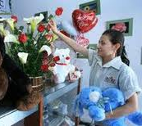
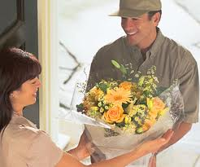
Enfoques distintos, pero complementarios
FUNCIONAL
FUNCIONAL
FUNCIONAL
PROCESOS

Slide 6
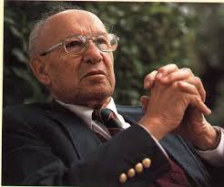
Una frase importante…
“No hay nada tan inútil como realizar eficientemente aquello que ni siquiera debiera ser realizado”.
Peter F. Drucker

Slide 7
¿Qué agrega valor a lo que hacemos?
Aquellas actividades que transforman los recursos en factores de nuestro producto o servicio.

Slide 8
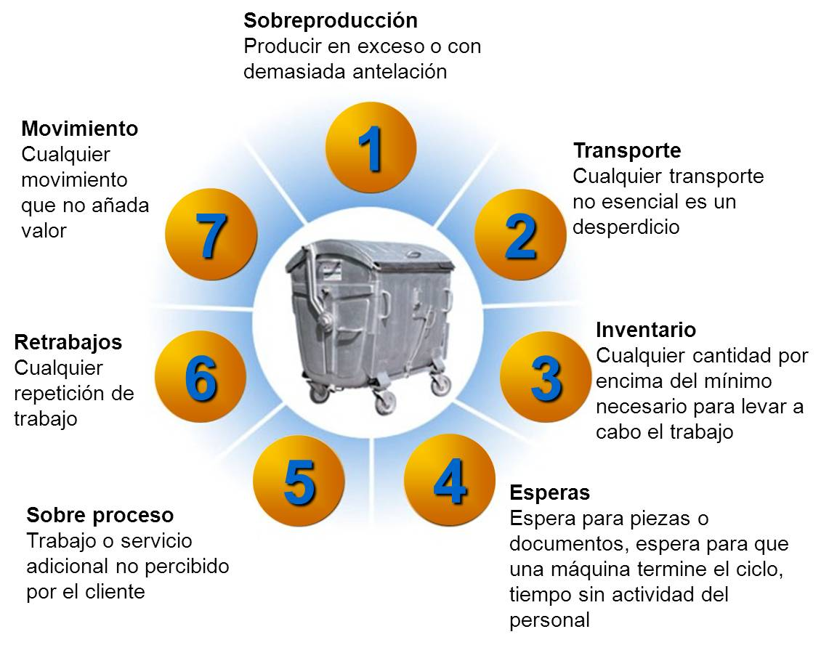
-Fotocopias demás
-Llamadas telefónicas
-Informes que nadie solicitó
-Visitar dos veces al cliente para ofrecer un solo servicio
-Largas distancias (recorridos) innecesarias
-Hacer “pasear” un legajo
-Archivar cosas en lugares temporales
-Mover gente
Hay que “manejar” los desperdicios
-No optimizar los movimientos humanos
-No tener los elementos a mano
(girar, estirarse, darse vuelta, etc.)
-Sobreesfuerzos
-Genera riesgos de obsolescencia
-Riesgos de deterioro o rotura
-Inmoviliza capital financiero
-Oculta problemas
-Genera estorbos y tiempos de espera
l
-Producir partes defectuosas
-Informar mal a un cliente
-Duplicar tareas (ingresar dos veces un dato en la base)
-Manejar materiales en forma inadecuada (rotura)
-Interrupciones en la continuidad del proceso
-Exceso de firmas en un formulario o documento
-Verificaciones múltiples (el control del control)
-Informar lo mismo con dos planillas distintas
-Tiempo para esperar una firma o aprobación
-Espera para una fotocopiadora
-Para esperar una computadora lenta o que se “tilda”
-Espera de un cuello de botella

Slide 9
Próximos pasos…
¿Qué desperdicios identifica en sus tareas diarias?
¿Qué cree que puede hacer para lograr que los mismos “desaparezcan”?

Slide 10
¡Gracias por su tiempo y atención!
andresperezruffa@materiabiz.com
Andrés Perez Ruffa
@AndresPRuffa
repensandolarealidad.wordpress.com

